Slide 1
TRƯỜNG TIỂU HỌC HỨA TẠO
TOÁN - LỚP 5E
Bài:HỖN SỐ (Tiết 1)

Slide 2
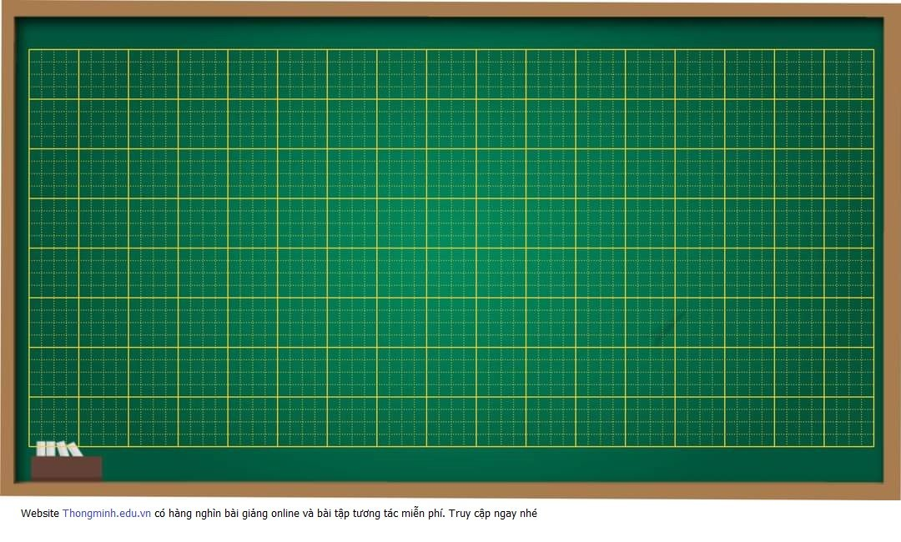
Thứ ngày tháng năm 2024
Toán:

Slide 3
TRÒ CHƠI: Ong đi tìm mật

Slide 4
TRÒ CHƠI: Ong đi tìm mật
Câu 1: Phân số chỉ phần tô màu của hình dưới đây là:
1
3
3
1
A
B
D
C
3
1
4
4

Slide 5
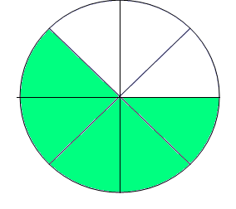
TRÒ CHƠI: Ong đi tìm mật
Câu 2: Phân số chỉ phần tô màu của hình dưới đây là:
5
8
3
8
A
B
D
C
3
8
5
8

Slide 6
TRÒ CHƠI: Ong đi tìm mật
Câu 3: Số bánh của hình dưới đây là:
A
B
C
D
2 cái bánh
và cái bánh
2 cái bánh
Và cái bánh
3 cái bánh
Và cái bánh
3 cái bánh
Và cái bánh
3
1
1
3
4
4
4
4

Slide 8
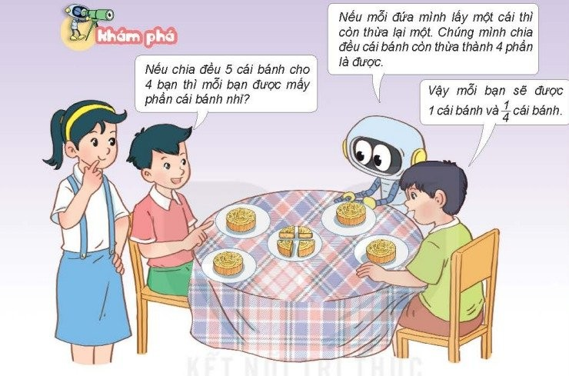

Slide 9
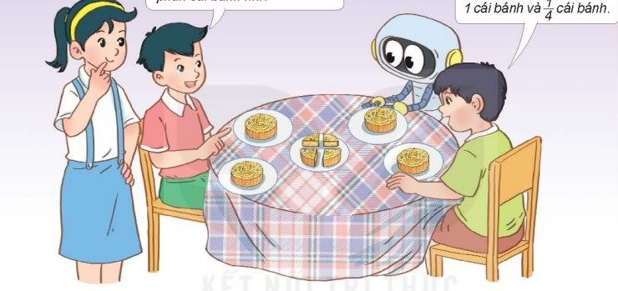
Chia đều 5 cái bánh cho 4 bạn thì mỗi bạn sẽ được mấy phần cái bánh ?
1 cái bánh và cái bánh
1 và
Viết gọn là
là hỗn số

Slide 10
Thứ ba ngày 26 tháng 9 năm 2024
TOÁN:
Bài 7 : Hỗn số ( Tiết 1)

Slide 11
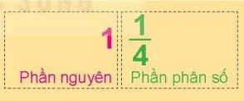
Hỗn số: đọc là
một và một phần tư
Có phần nguyên là 1, phần phân số là
+ Mỗi hỗn số gồm hai phần: Phần nguyên là số tự nhiên và phần phân số bé hơn 1.
+ Để đọc hỗn số, ta đọc phần nguyên, chữ “và” rồi đến phần phân số.

Slide 12
Luyện tập, thực hành

Slide 13
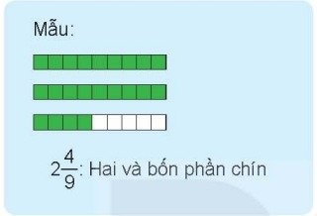
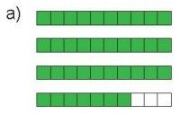
Bài 1/ 24. Viết và đọc hỗn số thích hợp với mỗi hình ( theo mẫu)
: Hai và bốn phần chín
: Ba và bảy phần mười
:Một và năm phần tám

Slide 14
Bài 2/24.Chỉ ra phần nguyên và phần phân số trong mỗi hỗn số sau:

Slide 15
Vận dụng, trải nghiệm

Slide 16
Bài 3/ 24. Viết (theo mẫu)

Slide 17
Bài 3/ 24. Viết (theo mẫu)
= 1 +
= 4 +
= 2 +
= 5 +

Slide 18
Trò chơi: Tìm hỗn số - ghép hình:
1
1
2

Slide 19
Trò chơi: Tìm hỗn số - ghép hình:

Slide 20
DẶN DÒ:
Bài sau: Hỗn số (tiết 2)

Slide 21
BÀI HỌC KẾT THÚC
Chúc các em học tốt

